Slide 1
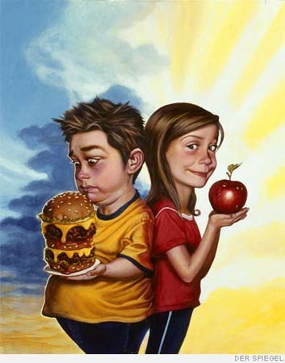
Правильное питание –
путь
к здоровью.
Подготовила: Морарь И.С
Новый Уренгой
2014

Slide 2
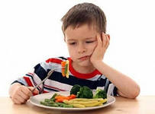
Актуальность:
Дети плохо кушают овощи, кашу, творог..

Slide 3
Цель проекта:
Ознакомить воспитанников со значением правильного питания для здоровья человека.

Slide 4
Познакомить детей с основными продуктами питания приносящих пользу и вред организму.
Познакомить детей с основной группой витамин, содержащихся в продуктах питания.
Формировать у детей представления о правилах питания, направленных на сохранение и укрепление здоровья .
Способствовать развитию у детей творческих способностей, познавательной деятельности.
Просветить и приобщить родителей к проблеме организации здорового питания дошкольников.
Задачи проекта:

Slide 5
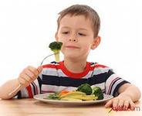
Предполагаемый результат:
Сформировать у воспитанников знания о правильном питании, о полезных и вредных для здоровья продуктах.
Повысить интерес родителей к правильному питанию и здоровому образу жизни детей.

Slide 6
Анкетирование родителей.
Подбор литературы и информации по данной теме.
Подбор наглядного материала, картин, рисунков, натюрмортов для детей.
Подбор музыкальных произведений, песен.
Консультация старшей медсестры о правильном рационе дошкольника.
Консультация у поваров детского сада на тему «Как полезное сделать вкусным»
Предварительная работа:

Slide 7
Основные направления реализации проекта:
Сотрудничество с семьёй.
Взаимодействие с сотрудниками ДОУ.
Работа с детьми.

Slide 8
Сотрудничество с семьёй:
Анкетирование.
Просветительская работа через подбор консультаций.
Выпуск газет «Где живут витамины», «Наша любимая каша»
Фотоконкурс «Красота на тарелке»
Мастер-класс «Блюдо выходного дня»
Акция «Поделись интересным рецептом»

Slide 9
Взаимодействие с сотрудниками ДОУ:
Помощь старшей мед. сестры в подборе консультаций для родителей.
Экскурсия на кухню детского сада.
Помощь поваров в подборе полезных рецептов для детей.
Помощь музыкальных руководителей в подборе музыкального ряда по данной теме.

Slide 10
Работа с детьми:
Беседы, общение.
Чтение художественной литературы, беседы о прочитанном.
Создание коллажей, книжек-малышек, альбомов.
Конкурс загадок, стихов.
Игровые ситуации.
Разбор проблемных ситуаций.
Сюжетно-ролевые игры.
Инсценировка литературных произведений.
Подбор пословиц и поговорок.
Экспериментирование
Настольные и дидактические игры.
Развлечение «В гостях у Витаминки»

Slide 11
Будьте здоровы!
Спасибо за внимание.

